Slide 1

EQUIPO PRIMARIO GINECOLOGIA MES DE MARZO CON DATOS DE FEBRERO 2026
PRESENTA
SHARON KATHERINE ACUÑA RUBIANO
LIDER GINECOLOGIA

Slide 2

ORDEN DEL DIA
1. Verificación de Quorum
2. Revisión de Compromisos
3. Aprobación del acta mes de FEBRERO de 2026 (disponible en ALMERA)
4. Presentación indicadores ginecología fecha de corte mes FEBRERO 2026 ( médicos/ enfermería )
5 SEPSIS OBSTETRICA *HOSPITAL PADRINO * - IVU PRINCIPAL CAUSA VIA CLINICA HRM ( RESIDENTES MEDICINA FAMILIAR )
6 Rol de Enfermería en EMERGENCIAS OBSTETRICAS asociadas a los sepsis obstétrica ( grupo de enfermería )
ACTIVIDADES DURANTE EL MES
SIMULACRO SEPSIS OBSTETRICA

Slide 3
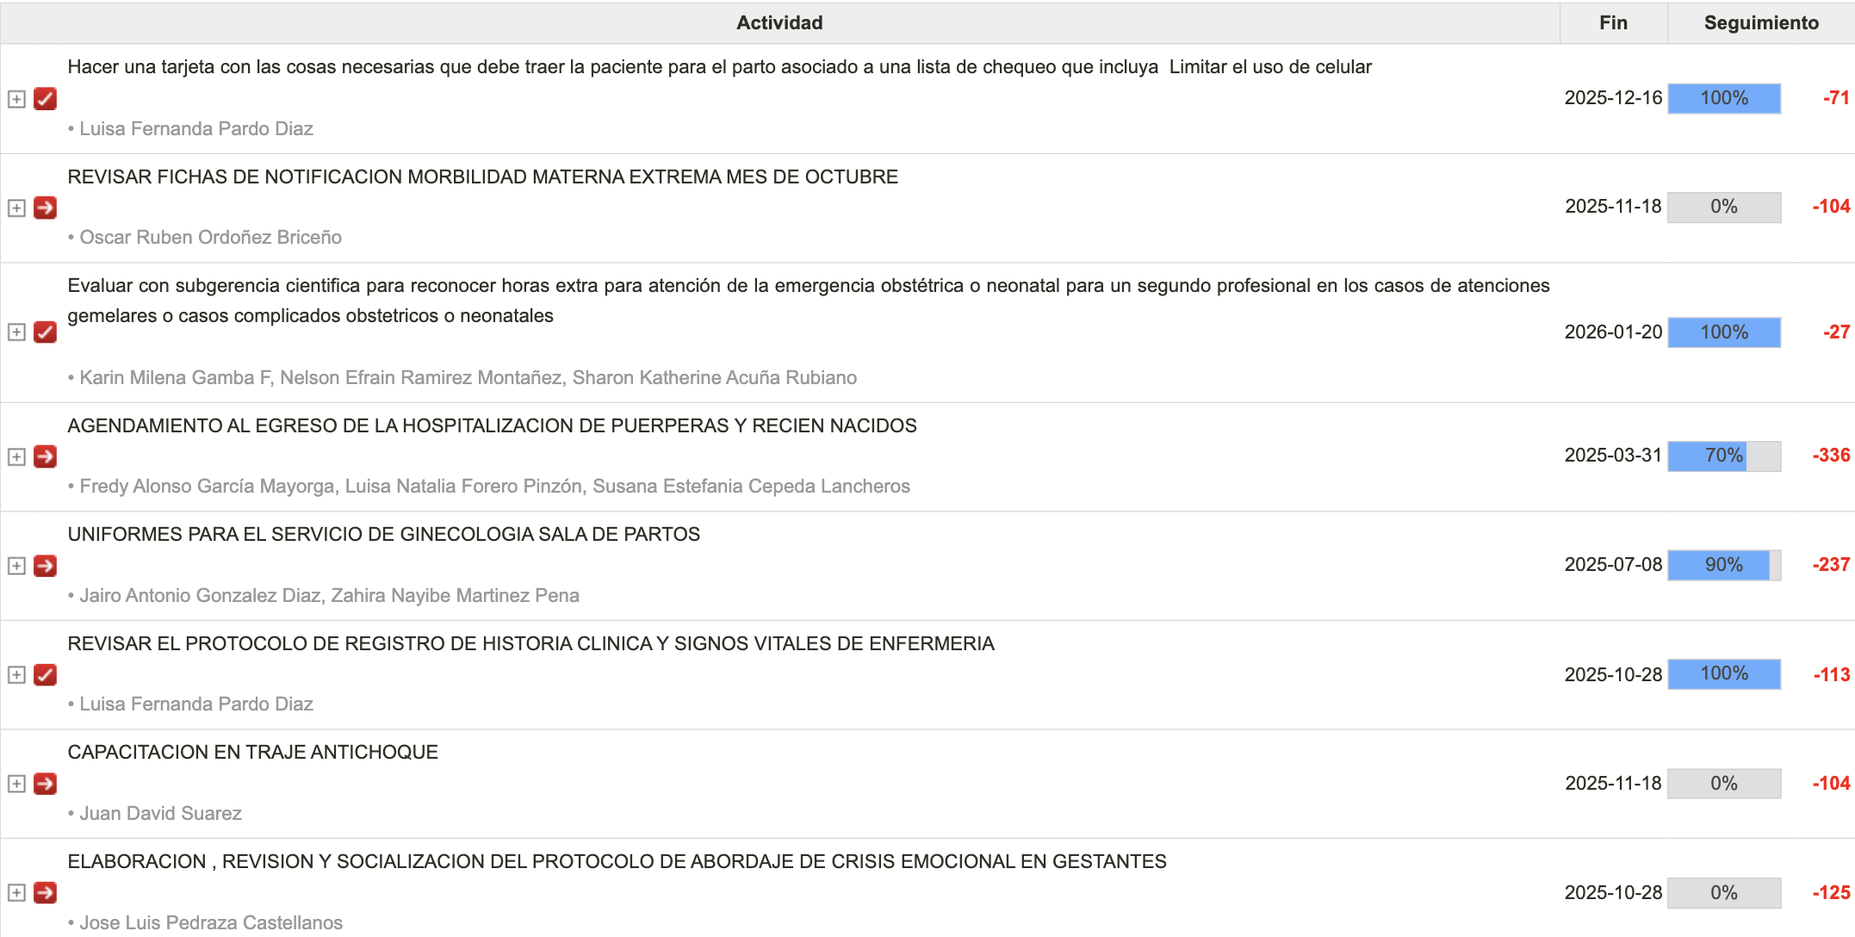
COMPROMISOS
Fuente : Dinámica Gerencial – sivigila – ALMERA

Slide 4
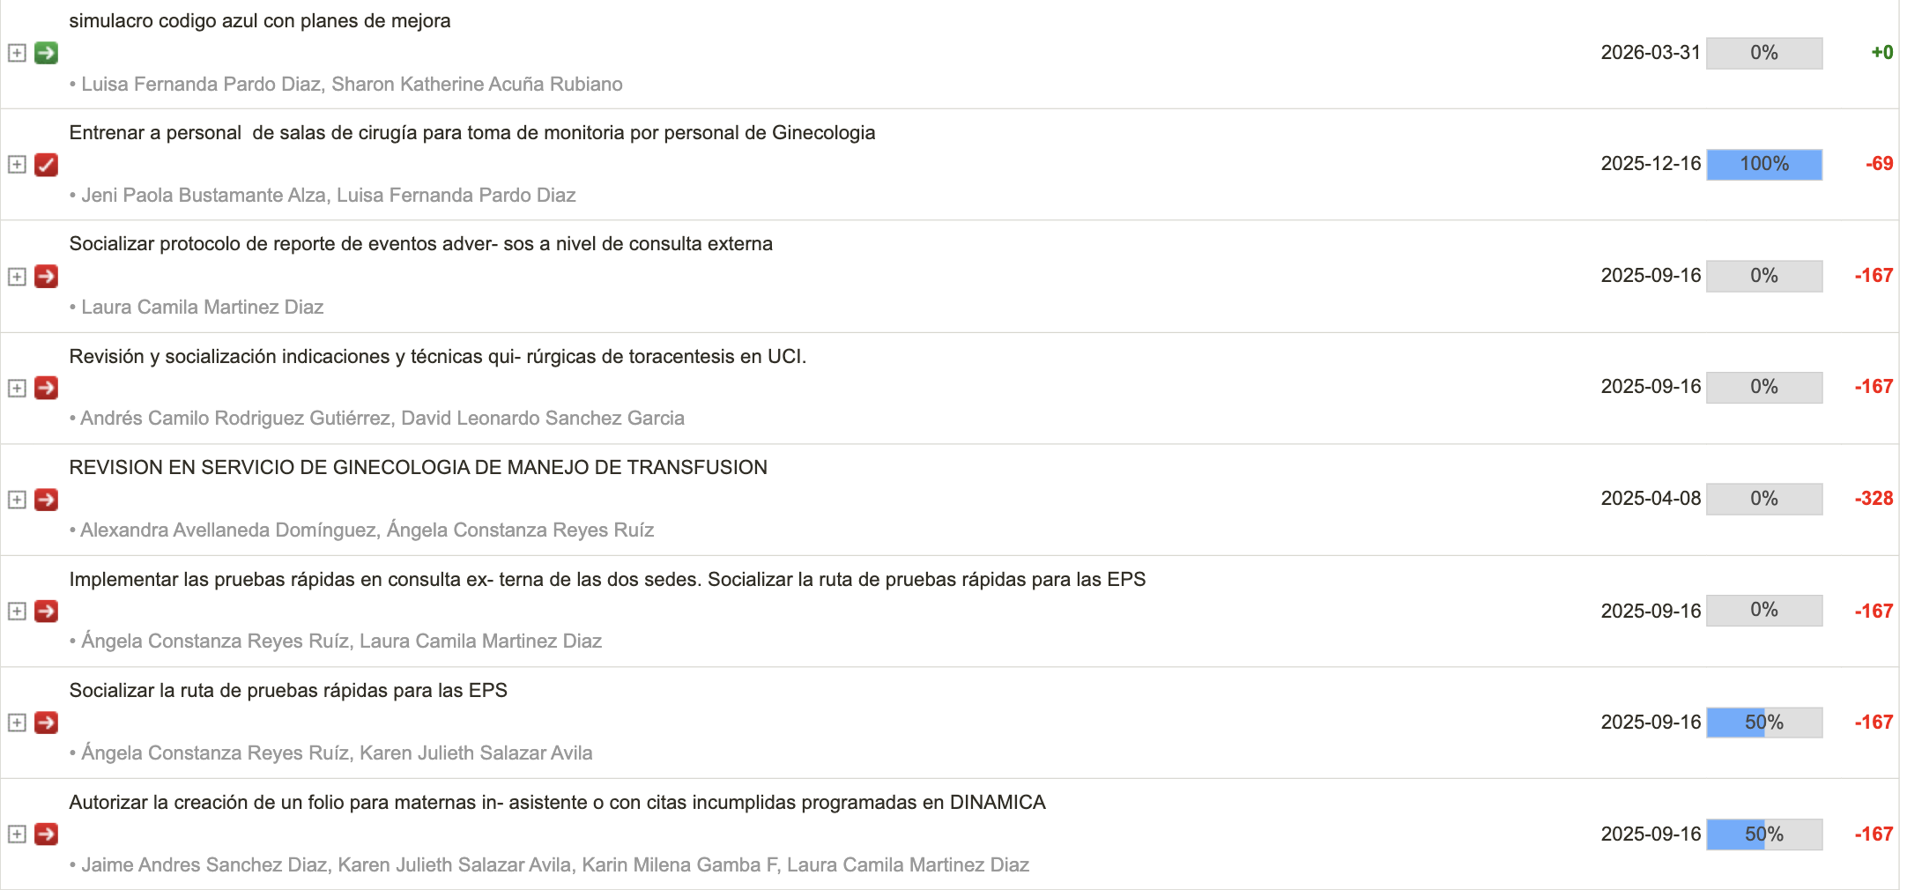
COMPROMISOS
Fuente : Dinámica Gerencial – sivigila – ALMERA

Slide 5
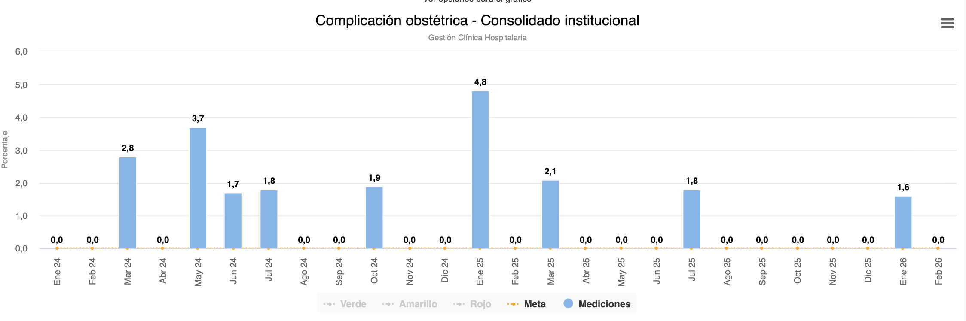
COMPLICACIONES OBSTETRICAS
Fuente : Dinámica Gerencial – sivigila – ALMERA

Slide 6
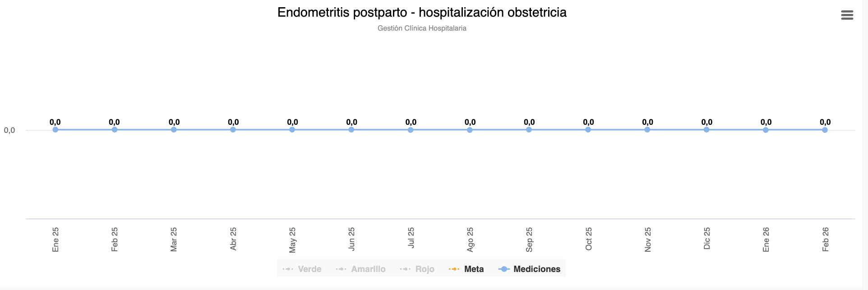
ENDOMETRITIS POS PARTO
Fuente : Dinámica Gerencial – sivigila – ALMERA

Slide 7
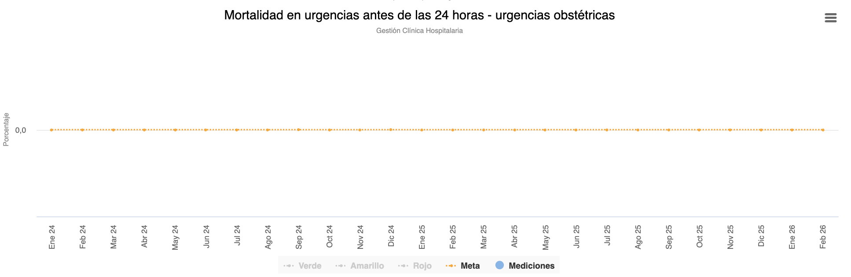
MORTALIDAD ANTES DE LAS 24 HORAS
Fuente : Dinámica Gerencial – sivigila – ALMERA

Slide 8
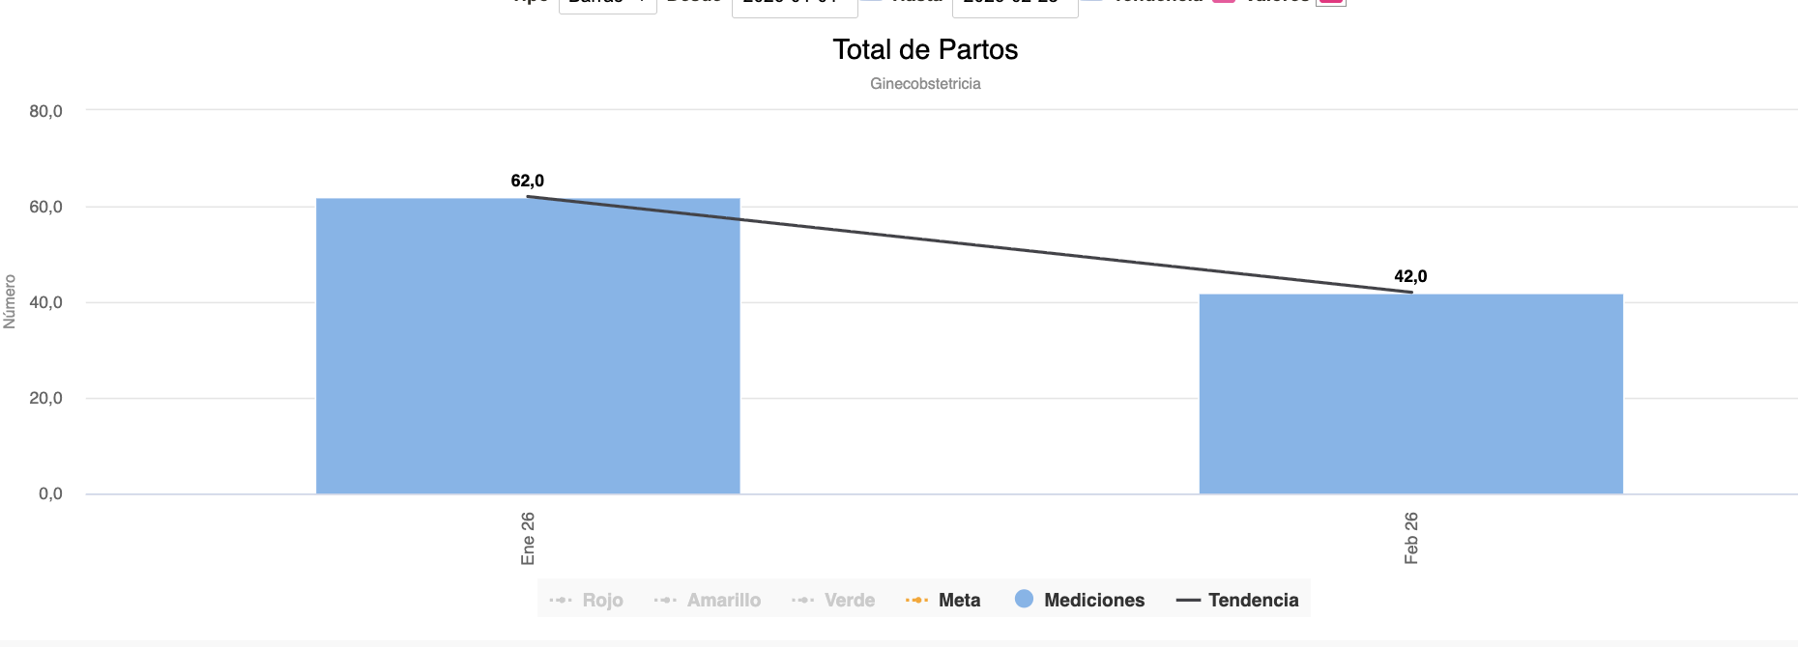
NACIMIENTOS
Fuente : Dinámica Gerencial – sivigila – ALMERA

Slide 9
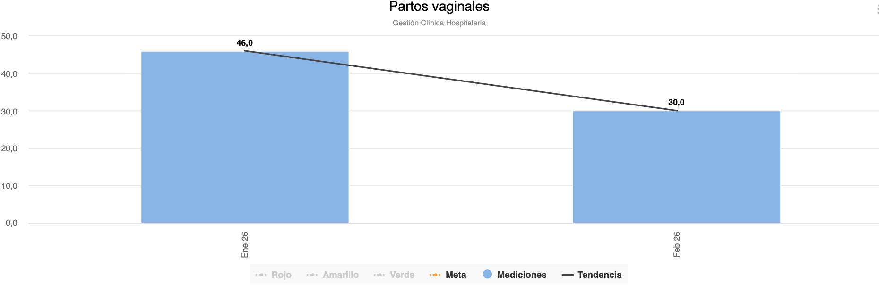
PRODUCCIÓN NACIMIENTOS
30 ( 71.5 ) % VAGINALES
Fuente : Dinámica Gerencial – sivigila – ALMERA

Slide 10
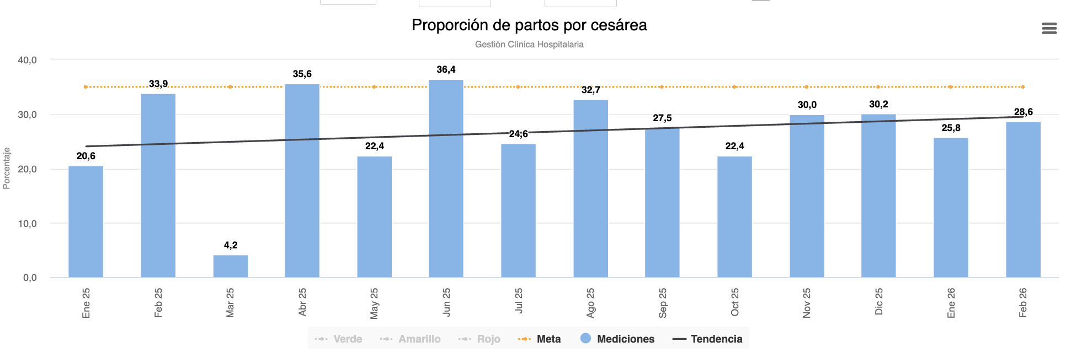
PRODUCCIÓN CESÁREAS
Fuente : Dinámica Gerencial – sivigila – ALMERA

Slide 11
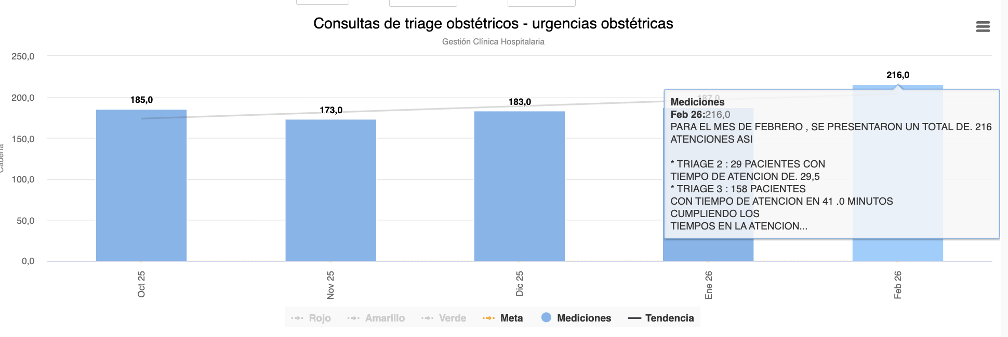
TRIAGE OBSTETRICO
Fuente : Dinámica Gerencial – sivigila – ALMERA

Slide 12
OTROS INDICADORES
INDICADOR | FEBRERO 2026
REINGRESO / REINTERVENCIONES | 1
MORBILIDADMATERNA EXTREMA | 3 ( PREECLAMPSIA N2 / ECLAMPSIA 1
MORTALIDAD MATERNA / MORTALIDAD NEONATAL | 0
EVENTOS DE SEGURIDAD | 0
ESTANCIA PROLONGADA > 5 DIAS | 2
EVENTOS PARA ANALISIS EN COMITÉ DE INFECCIONES | 0
ENDOMETRITIS POS PARTO | 0/42
HISTERECTOMIAS POS PARTO | 0 / 42
Fuente : Dinámica Gerencial – sivigila – ALMERA

Slide 13
INDICADORES MES FEBRERO 2026 SERVICIO GINECOLOGIA/NEONATOS
LUISA FERNANDA PARDO DIAZ
Coord Servicio Ginecoobstetricia y Neonatos

Slide 14

NUMERO DE PARTOS Y CESAREAS
TOTAL: 42

Slide 15


NUMERO NEONATOS HOSPITALIZADOS VS NEONATOS CON ANTIBIOTICO
NUMERO DE NEONATOS HX: 6
NEONATOS CON ORDEN DE ANTIBIOTICO: 0

Slide 16

OPORTUNIDAD DE INICIO DE SULFATO DE MG
TOTAL DE PACIENTES CON INICIO DE SULFATO MG:
3 paciente
FECHA | NOMBRES Y APELLIDOS | FECHA Y HORA DE ORDEN MEDICA DE INICIO | MEDICAMENTO | FECHA Y HORA DE INICIO | DIFERENCIA EN TIEMPO (HR:MIN:SEG) | RESPONSABLE
04/02/2026 | MAGL | 04/02/2026 14:08 | SULFATO DE MAGNESIO | 4/2/2026 14:10:00 | 0:02 | JEFE LUISA , JEFE CAMILA , JEFE TATIANA
15/02/2025 | LVGG | 15/02/2026 0:24 | SULFATO DE MAGNESIO | 15/02/2026 0:25 | 0:01 | ELIZABETH CORREA MENDEZ
20/02/2026 | GNLL | 20/02/26 19:10 | SULFATO DE MAGNESIO | 20/02/26 19:15 | 0:05 | JEFE LUISA, JEFE CAMILA

Slide 17

EGRESOS VS ASIGNACION DE CITAS
Ginecología: Se asegura cita de control a diagnósticos de post parto/ pop de cesárea.
No se asignan a pacientes que su centro de atención primario es otro municipio.
Algunos de los egresos se dan fuera del horario establecido pero se asignan posteriormente.

Slide 18
INDICADORES DE PLANIFICACIÓN FAMILIAR
TOTAL DE PARTOS Y CESAREAS:
42 PACIENTES QUE RECIBIERON LA TOTALIDAD DE ASESORIA SOBRE METODOS DE PLANIFICACIÓN

Slide 19
INFECCIONES DEL SITIO OPERATORIO
No se presenta ISO en el mes de Enero.
MASTITIS NO PUERPERAL
No se presento mastitis en el mes de Enero.
ENDOMETRITIS
No se presento durante el mes de Enero .

Slide 20
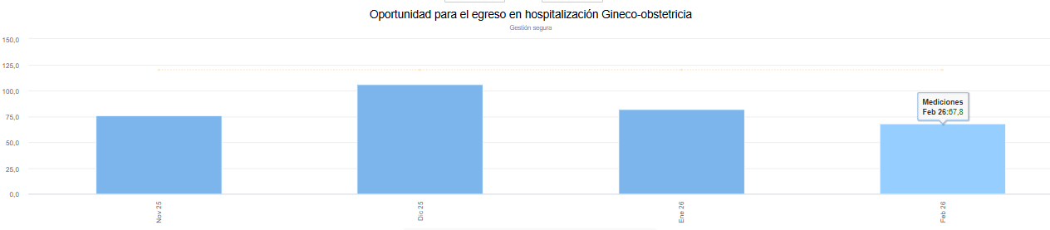
OPORTUNIDAD DE EGRESO DE GINECOLOGIA
Tiempo Febrero: 67,8 min
Tiempo Enero 2026 :
82,1 min

Slide 21

EVENTOS DE SEGUIMIENTO DE SALUD PÚBLICA
MUERTE PERINATAL: 0 EVENTOS
MORBILIDAD MATERNA EXTREMA:
3 EVENTOS
3 PREECLAMPSIA

Slide 22

ADHERENCIA PRACTICA SEGURA:GARANTIZAR LA ATENCION SEGURA DE LA GESTANTE Y EL RECIEN NACIDO
MUESTRA: 7
LISTA DE CHEQUEO: 17 PREGUNTAS
2 MOMENTOS
1 MOMENTO: 6 PREGUNTA
2 MOMENTO: 11 PREGUNTAS
No uso de los campos estériles en el momento de la atención del parto, paciente en expulsivo en el área de toma de monitoria fetal
No se pudo realizar alojamiento conjunto, madre trasladada a UCI
Adapatacion Neonatal realizada por profesional de enfermeria
90,8%

Slide 23


